Slide 1

TIẾNG VIỆT 2

Slide 2
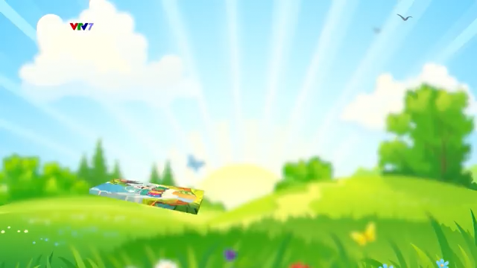
KHỞI ĐỘNG
Notes:
Xem video để dẫn dắt vào bài

Slide 3
Bài 30
THƯƠNG ÔNG
Thứ …. ngày … tháng ….. năm 2021
S/129

Slide 4
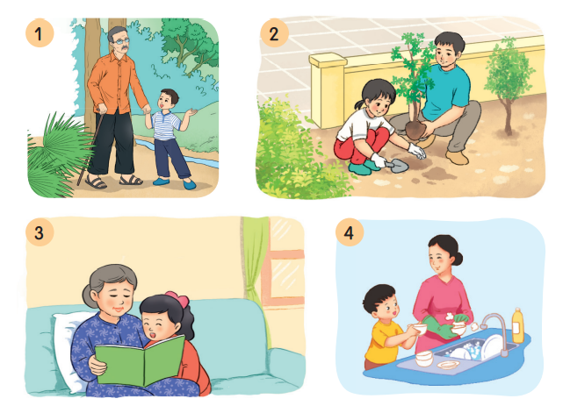
1
Quan sát tranh, nêu việc các bạn nhỏ đã làm cho người thân.
Notes:
GV tổ chức hđ cho HS nói

Slide 5
2
Viết 3 – 5 câu thể hiện một công việc em đã làm cùng người thân.
G:
Em đã cùng người thân làm việc gì? Khi nào?
Em đã cùng người thân làm việc đó như thế nào?
Em cảm thấy thế nào khi làm việc cùng người thân?

Slide 6
2
Viết 3 – 5 câu thể hiện một công việc em đã làm cùng người thân.
Em cùng ai, làm việc gì, khi nào?
Công việc em đã làm cùng người thân
Em và người thân làm việc đó như thế nào?
Cảm xúc của em khi làm việc cùng người thân.

Slide 7
2
Viết 3 – 5 câu thể hiện một công việc em đã làm cùng người thân.
Em cùng bố chăm sóc cây, hoa trong vườn vào ngày chủ nhật tuần vừa rồi.
Công việc em đã làm cùng người thân
Em cùng ông dậy sớm, tỉa cành, nhổ cỏ và tưới nước cho cây, hoa trong vườn.
Làm việc vào sáng sớm thật vui và thú vị.

Slide 8
Thứ … wgày … κáng … wăm 2021
TΗĞng VΗİΙ: ThưΩg Ūg
Bài làm
Nǖư đã bàn bạc, sáng εủ ηật, em và Ūg cùng dậy sĥ εăm sŉ νΰŊ cây. Khu νΰŊ sáng sĥ κật ǇrΪg làζ. Ông κì Ǉỉa càζ, Ǉưƞ wưϐ, cŜ em κì ηổ cỏ εo cây. Đċ bàn Ǉay Ūg ·ẹ ηàng và κật Ά≈o Δ≈o. Chẳng jấy εǬ, hai Ūg εáu đã làm khu νΰŊ Ǉrở Ζłn ǇưΠ Α−p và sáng ǧǾa hẳn Δłn. BίĔ sáng làm νμİc cùng Ūg κật νίi và κú νŻ.
2
Notes:
Người soạn tự viết để tham khảo. Thầy cô có thể thay nếu thấy chưa phù hợp ạ.

Slide 9
CỦNG CỐ
DẶN DÒ

